Slide 1
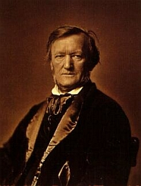
RICHARD WAGNER

Slide 2
UVOD
DANES VAM BOVA PREDSTAVILA ŽIVLJENJE TER GLASBENA LETA RICHARDA WAGNERJA ŽELIVA VAM PRIJETNO POSLUŠANJE.

Slide 3
RICHARD WAGNER
Bil je nemški operni skladatelj *22. maj 1813, Leipzig, Nemčija, † 13. februar 1883, Benetke, Italija.

